Slide 1
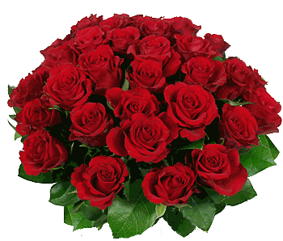

Rosa hoy es tu cumple
Felicidades

Slide 2

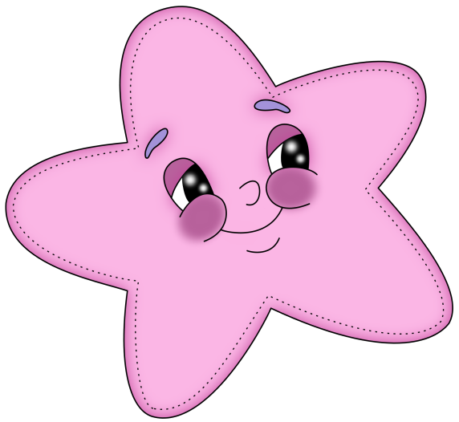
Rosa hoy es tu cumple
se que es un día triste
por que notas la falta
de alguien muy querido
y estas fechas pasadas
notaste su ausencia
amiga Rosa no estés triste
y disfruta de este día
ya que le tienes mas cerca
está dentro de tu corazón,
Llénate de sonrisas
Y disfruta de este cumple
y de todos los demás
al lado tienes a una buena persona
que te quiere y se que te anima
aun el camino de la vida
es muy largo y seguro que feliz

Slide 3






Slide 4
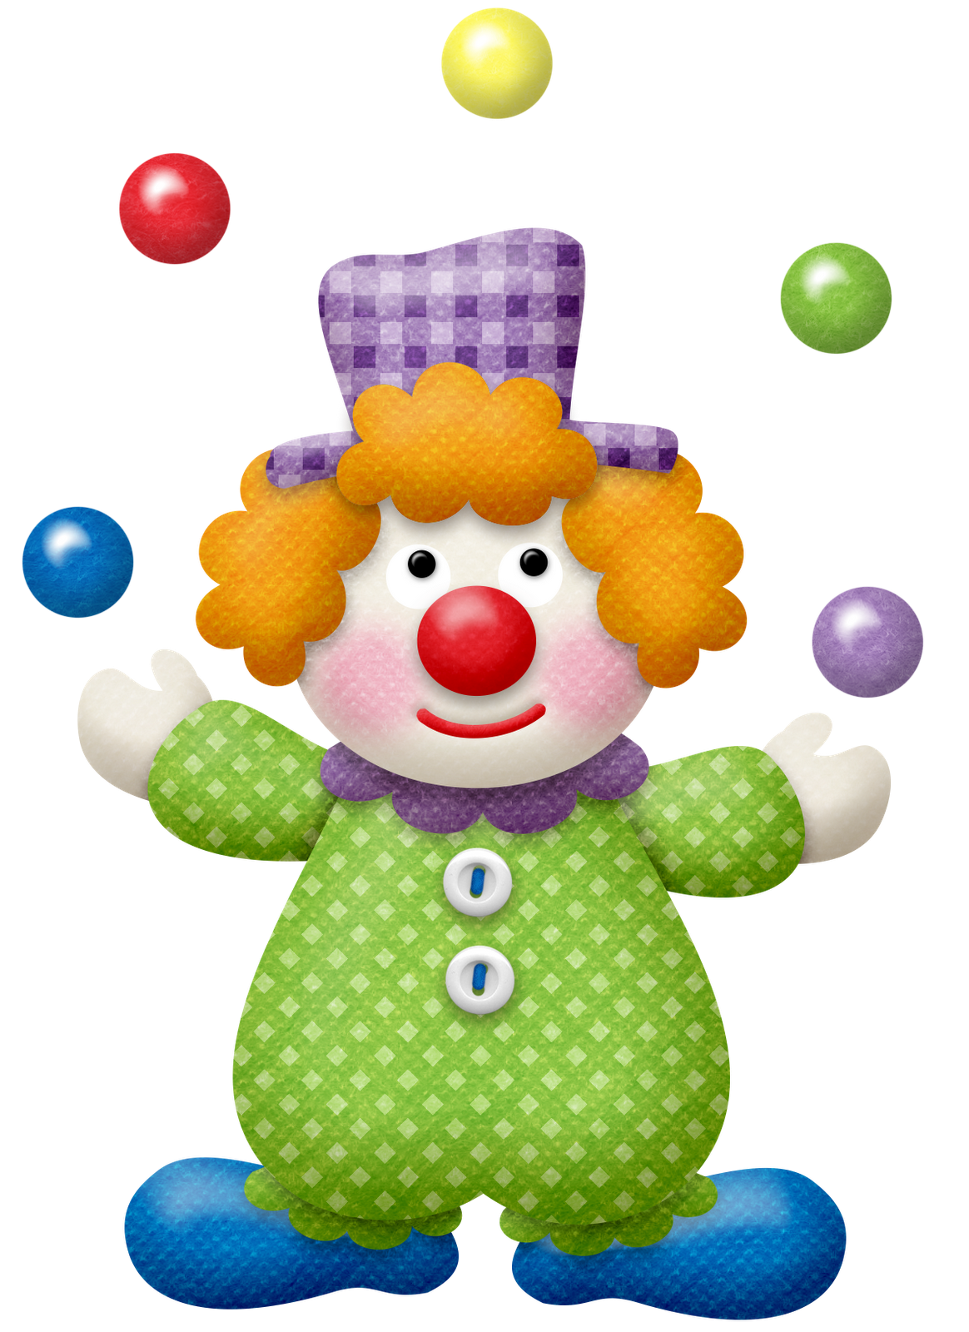
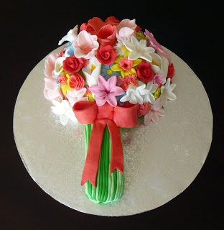
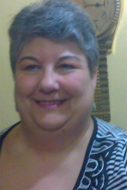

Felicidades
Rosa
Con cariño

Slide 5




Accede a la sección que desees desde aquí:
PPS Exclusivos
Dedicatorias | Fechas Especiales | Graciosos | Historia y arte | Lugares | Musicales
Naturaleza y Ciencias | Política | Reflexión | Religiosos | Románticos | Salud
Si deseas recibir pps periódicamente en tu correo electrónico subscríbete aquí:

